Slide 1
计算机网络

Slide 2
讨论提纲

Slide 3
1.这门课要讲什么？

Slide 4
2.计算机网络学习的几个部分

Slide 5
3.基础理论与应用实践课程的区别

Slide 6
3.基础理论与应用实践课程的区别

Slide 7
3.基础理论与应用实践课程的区别

Slide 8
3.基础理论与应用实践课程的区别

Slide 9
3.基础理论与应用实践课程的区别

Slide 10
3.基础理论与应用实践课程的区别

Slide 11
3.基础理论与应用实践课程的区别

Slide 12
3.基础理论与应用实践课程的区别

Slide 13
3.基础理论与应用实践课程的区别

Slide 14
3.基础理论与应用实践课程的区别

Slide 15
3.基础理论与应用实践课程的区别

Slide 16
3.基础理论与应用实践课程的区别

Slide 17
3.基础理论与应用实践课程的区别

Slide 18
3.基础理论与应用实践课程的区别

Slide 19
3.基础理论与应用实践课程的区别

Slide 20
3.基础理论与应用实践课程的区别

Slide 21
3.基础理论与应用实践课程的区别

Slide 22
3.基础理论与应用实践课程的区别

Slide 23
4.关于计算机网络学习的三点建议

Slide 24
5.我的目标：努力说清楚、尽量看明白、课下能学习

Slide 25
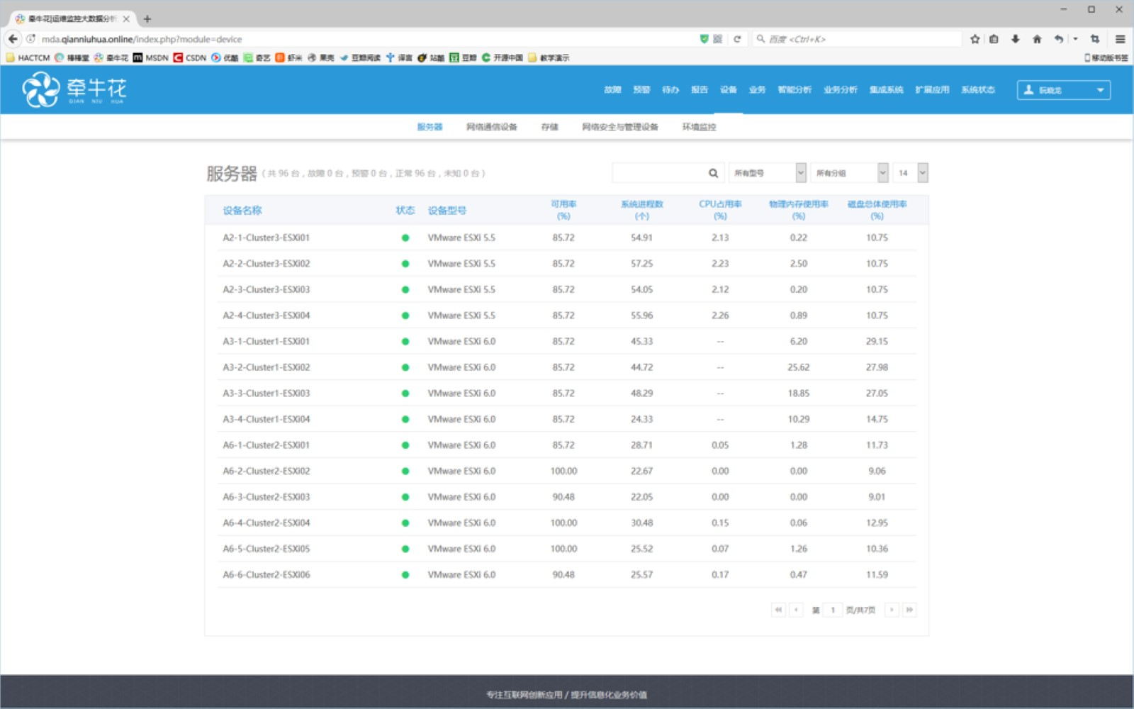
5.我的目标：努力说清楚、尽量看明白、课下能学习

Slide 26
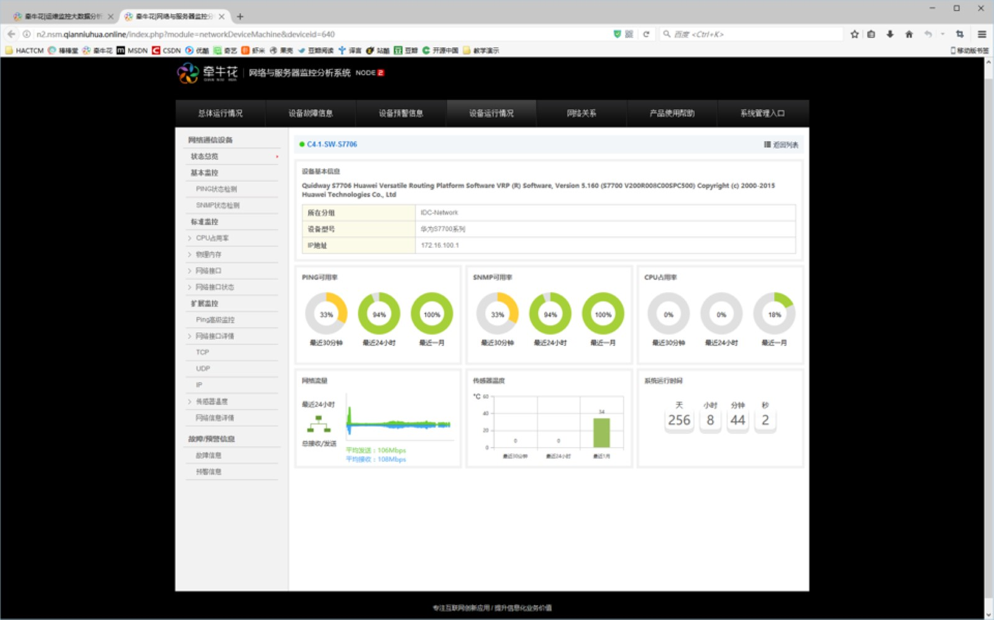
5.我的目标：努力说清楚、尽量看明白、课下能学习

Slide 27
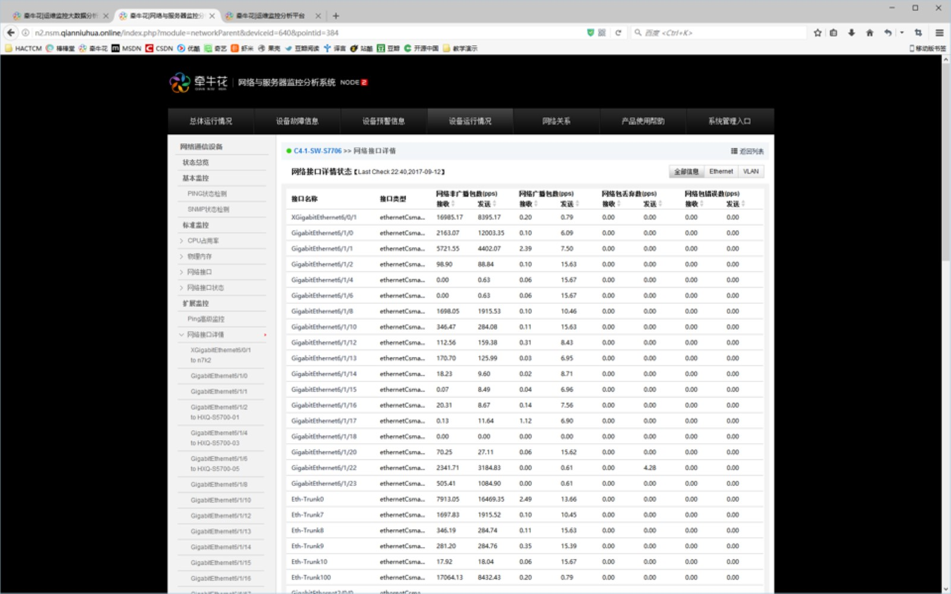
5.我的目标：努力说清楚、尽量看明白、课下能学习

Slide 28
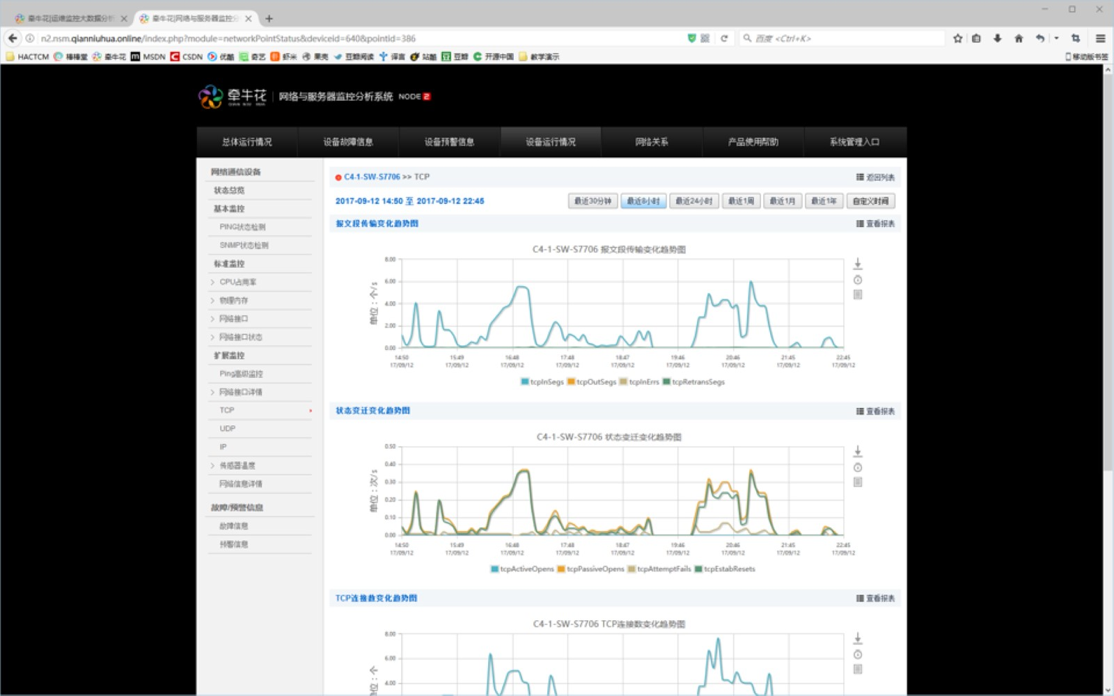
5.我的目标：努力说清楚、尽量看明白、课下能学习

Slide 29
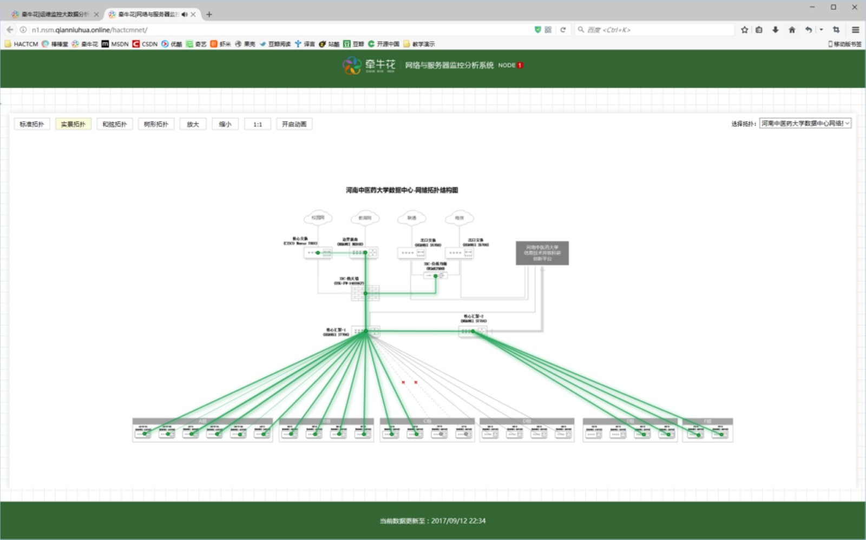
5.我的目标：努力说清楚、尽量看明白、课下能学习

Slide 30
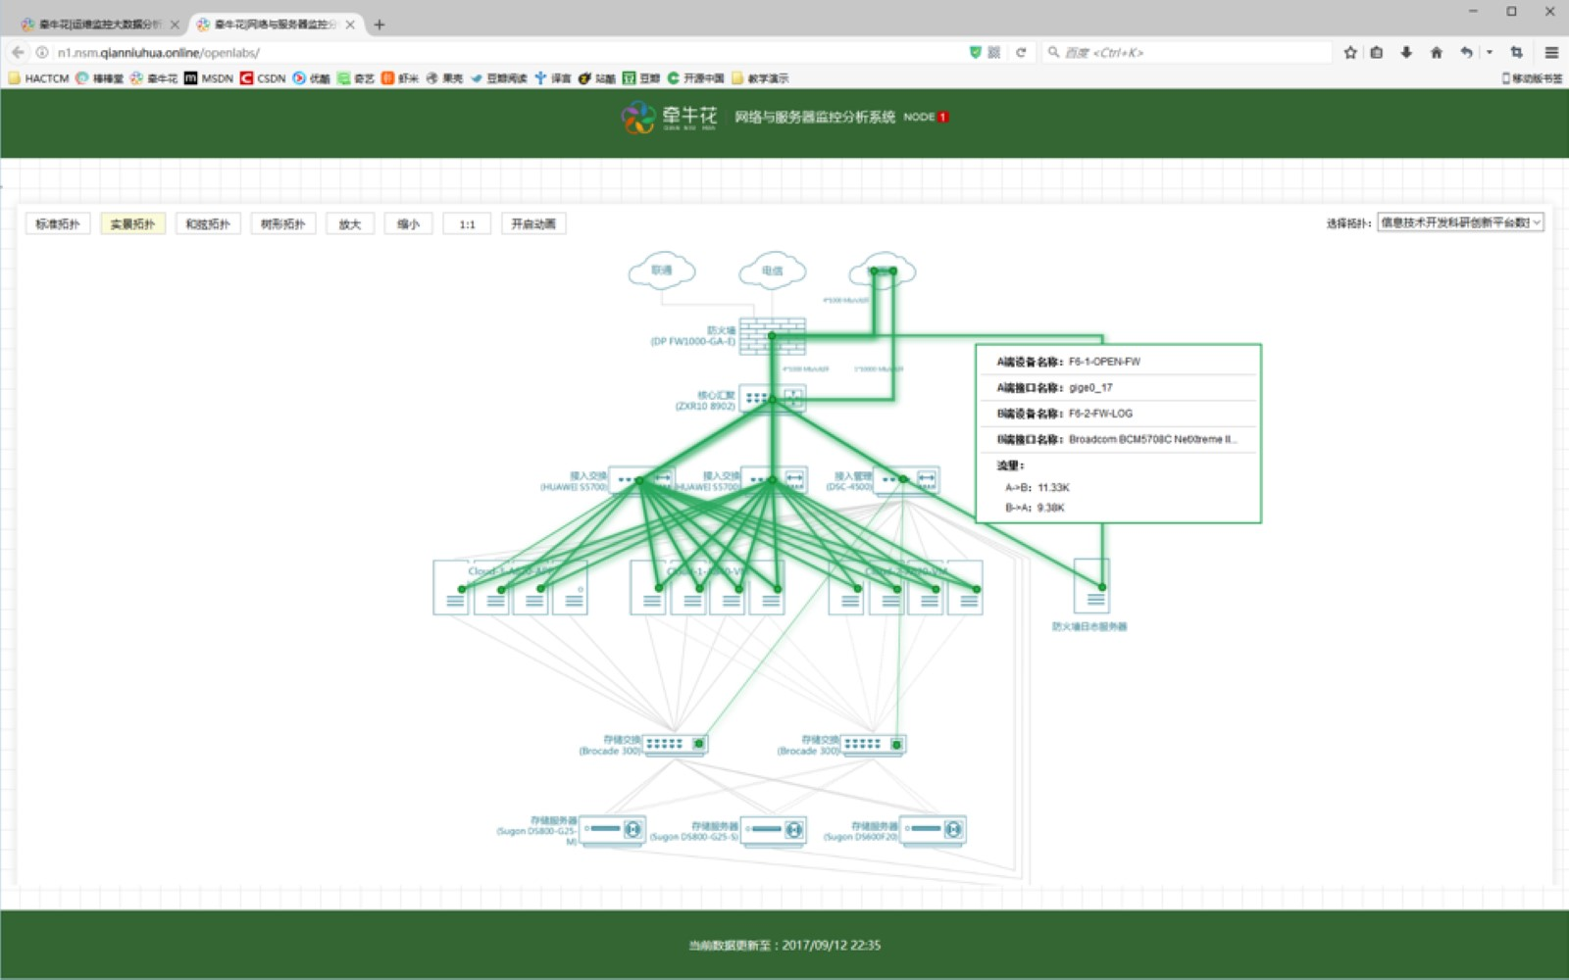
5.我的目标：努力说清楚、尽量看明白、课下能学习

Slide 31
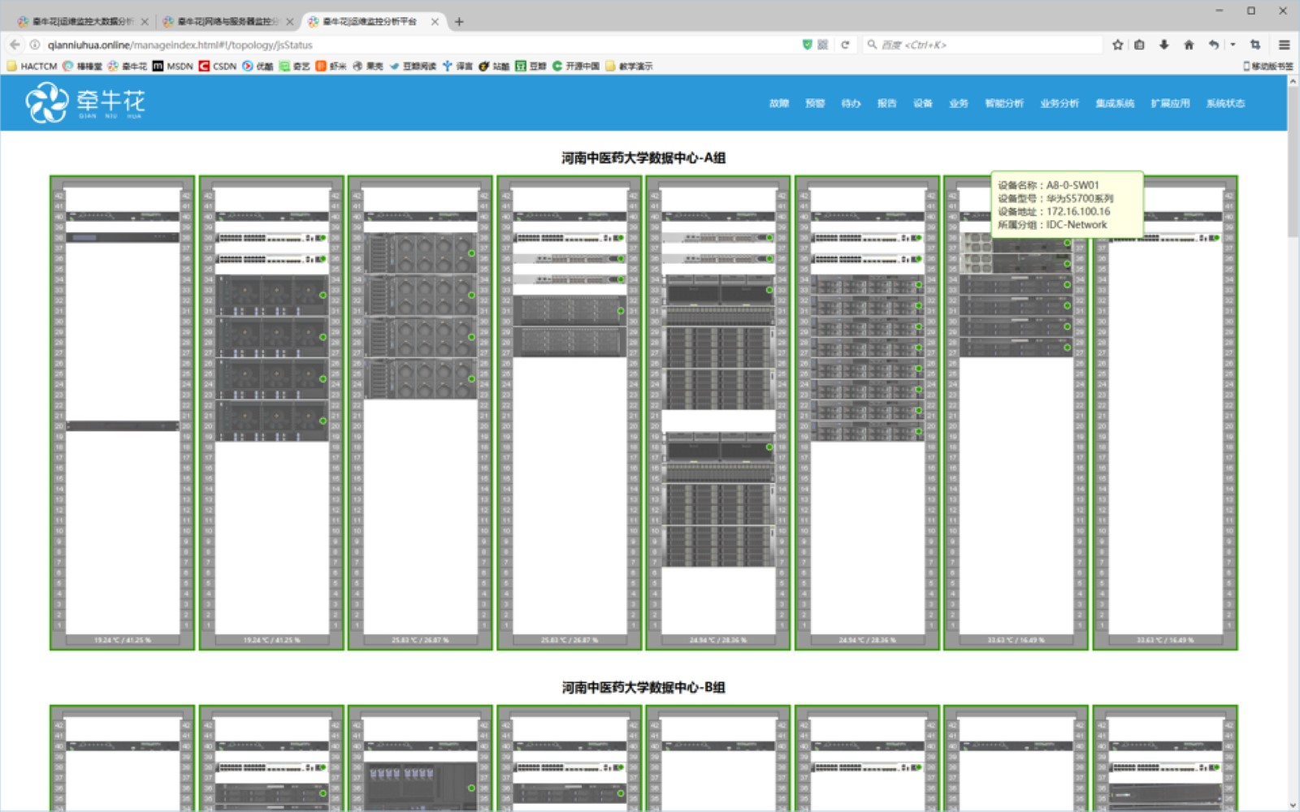
5.我的目标：努力说清楚、尽量看明白、课下能学习

Slide 32
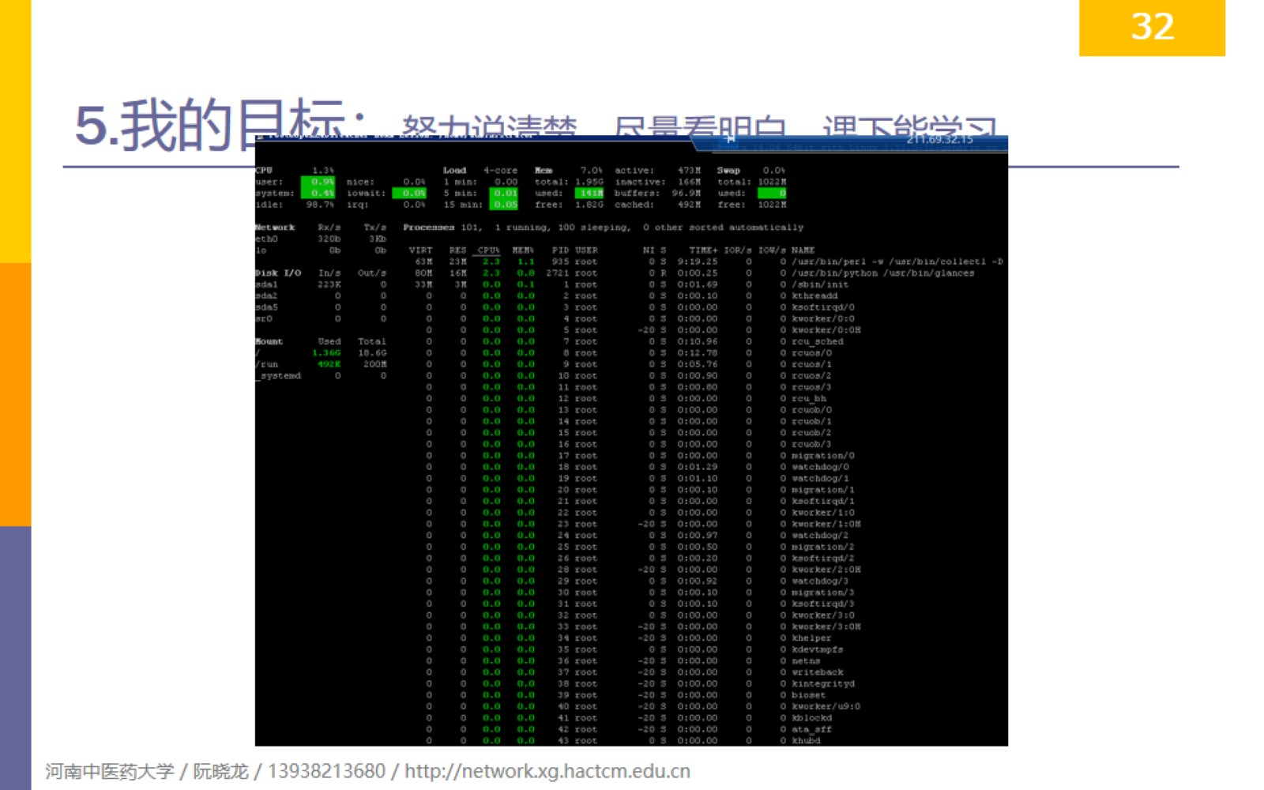
5.我的目标：努力说清楚、尽量看明白、课下能学习

Slide 33
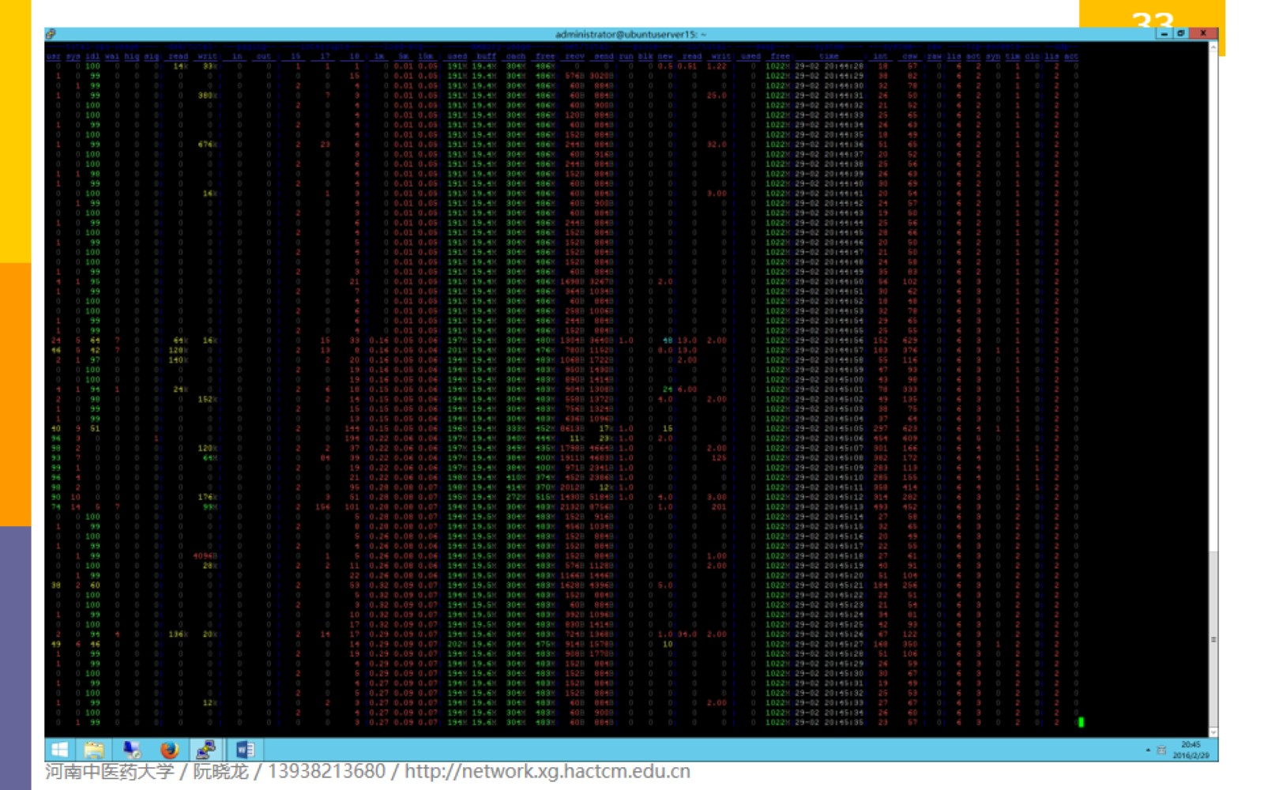
5.我的目标：努力说清楚、尽量看明白、课下能学习

Slide 34
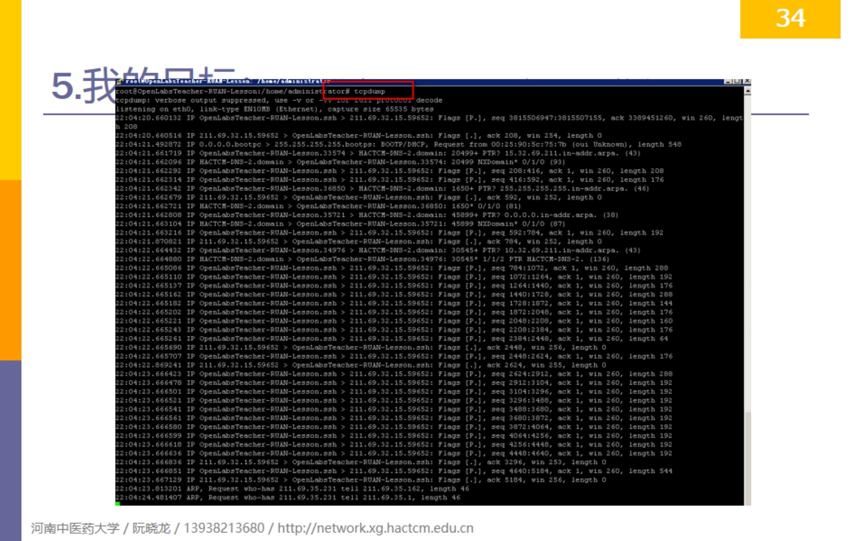
5.我的目标：努力说清楚、尽量看明白、课下能学习

Slide 35
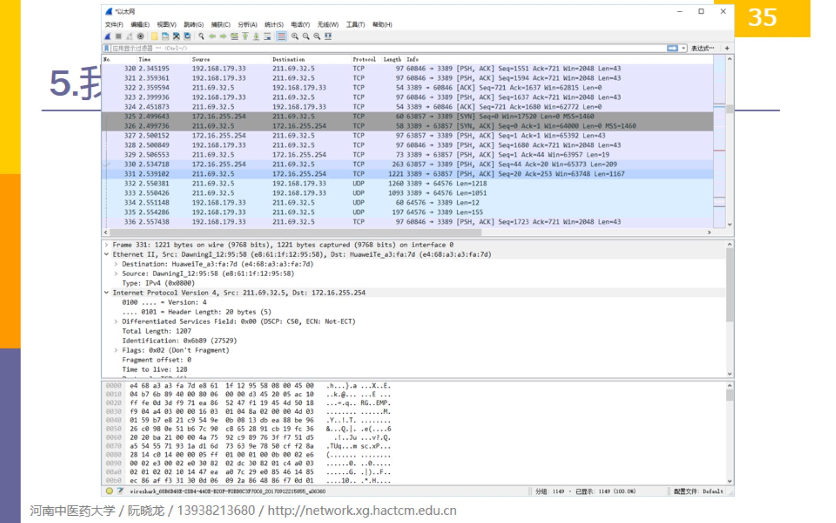
5.我的目标：努力说清楚、尽量看明白、课下能学习

Slide 36
5.我的目标：努力说清楚、尽量看明白、课下能学习

Slide 37
6.本学期的教学计划

Slide 38
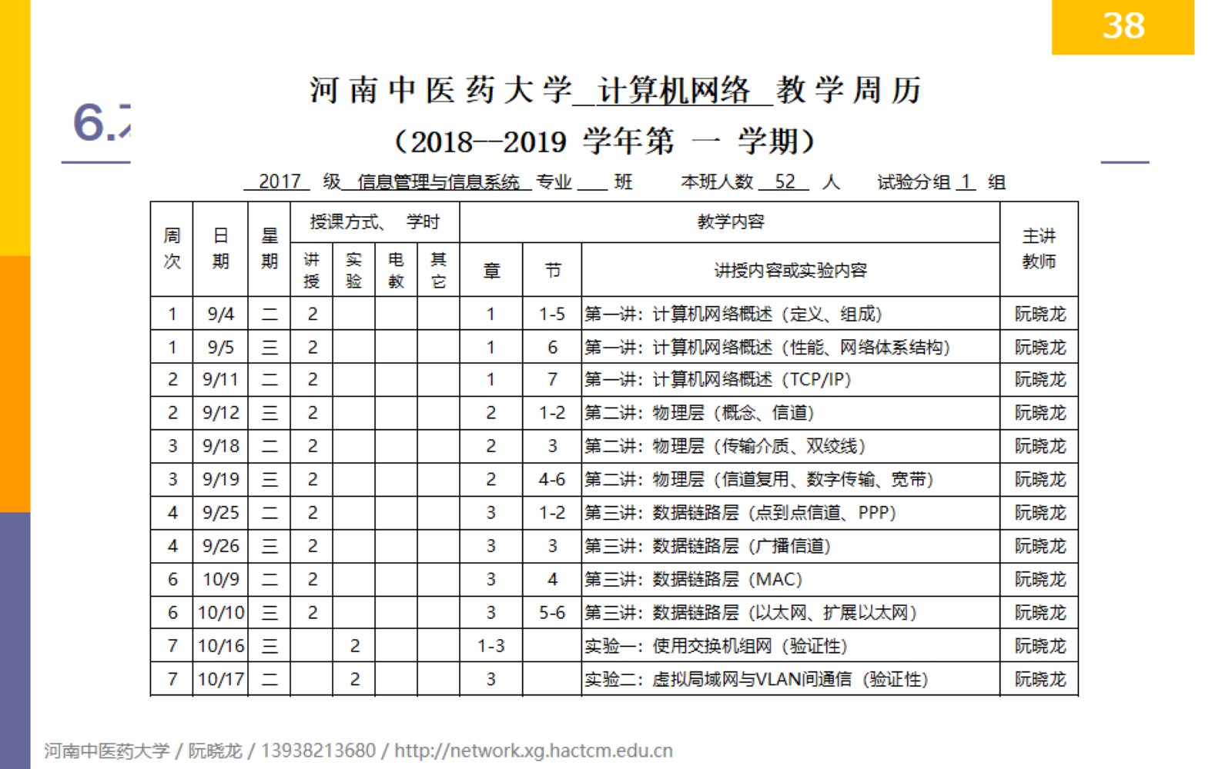
6.本学期的教学计划

Slide 39
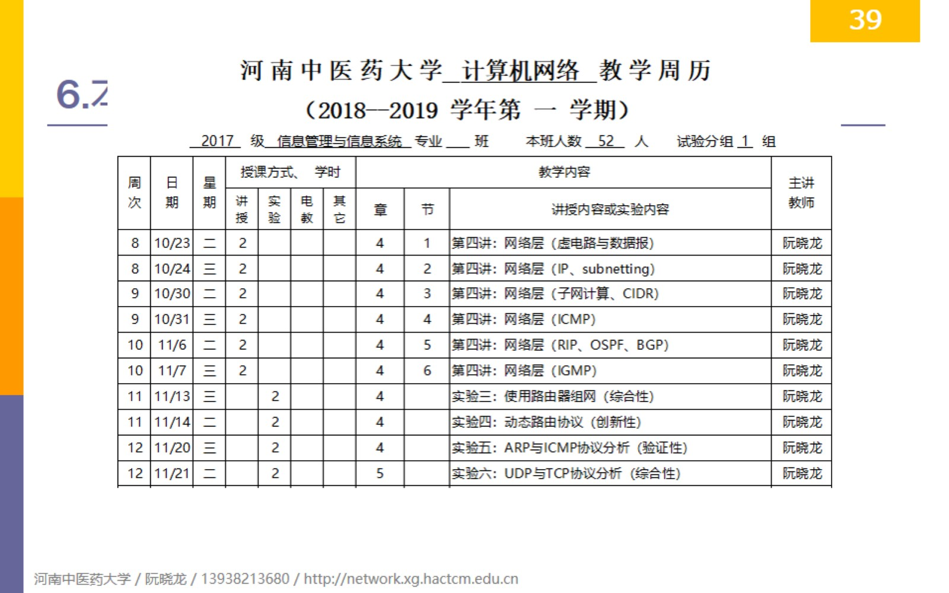
6.本学期的教学计划

Slide 40
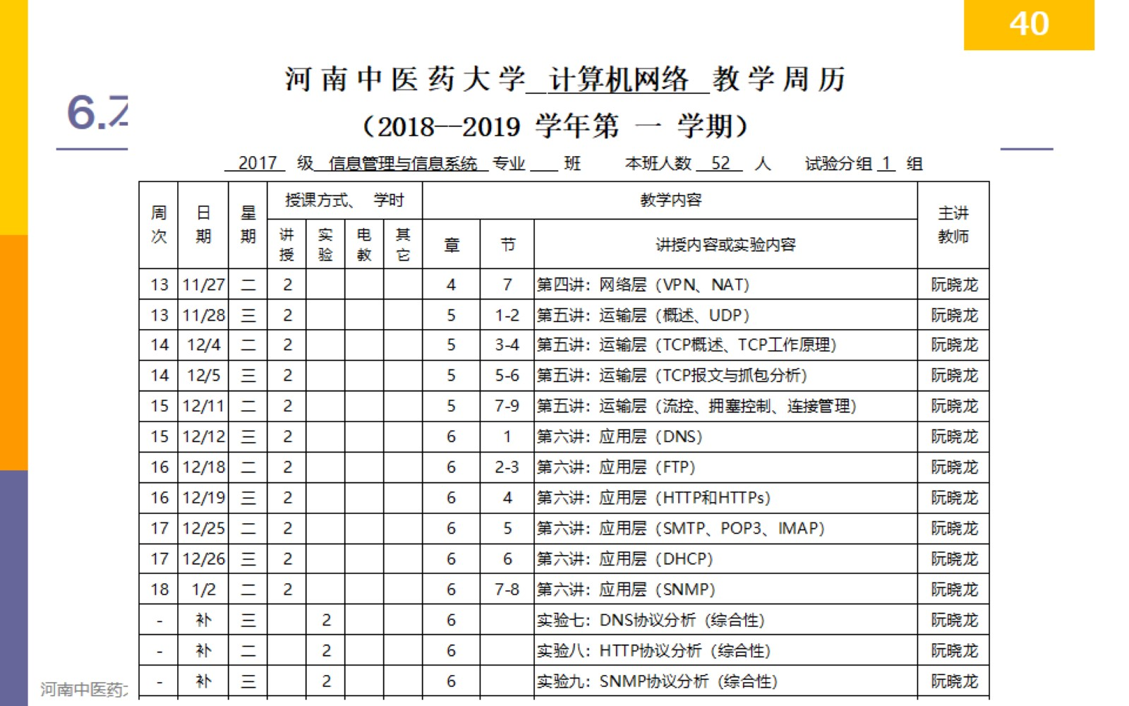
6.本学期的教学计划

Slide 41
6.本学期的教学计划

Slide 42
6.本学期的教学计划

Slide 43
6.本学期的教学计划

Slide 44
6.本学期的教学计划

Slide 45
7.推荐书目

Slide 46
7.推荐书目

Slide 47
7.推荐书目

Slide 48
7.推荐书目

Slide 49
Thanks

